Slide 1
臺指期多空策略組合
余柏叡(Bray)

Slide 2
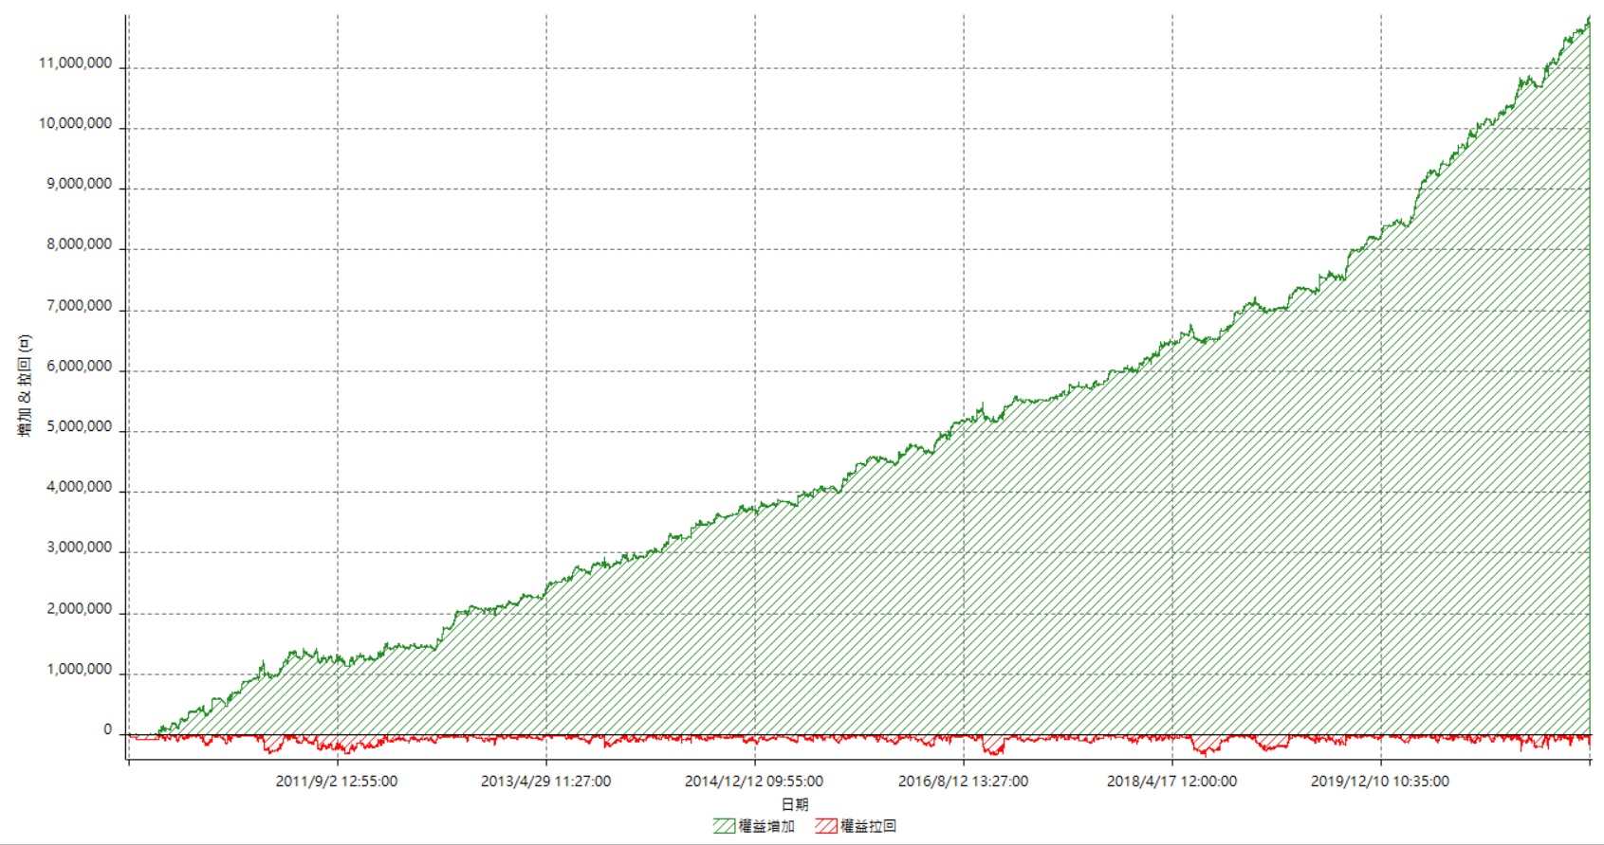
策略組合權益曲線圖

Slide 3
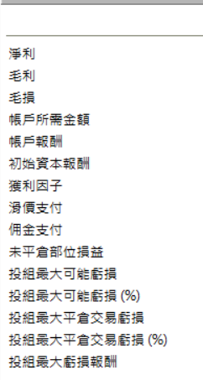
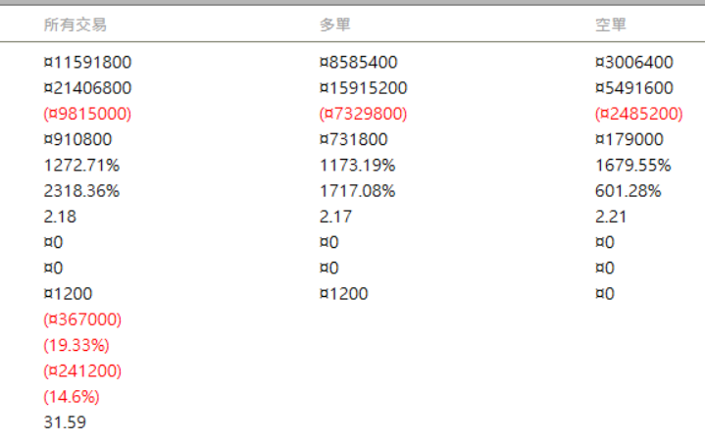
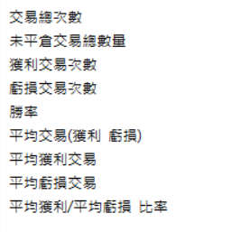
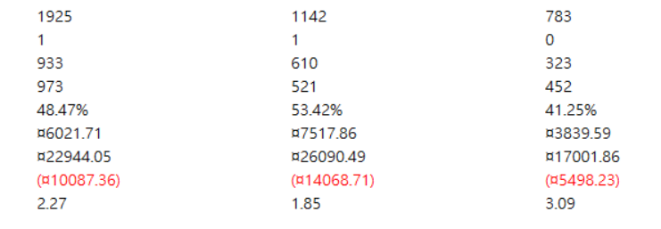
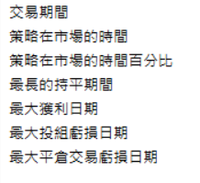
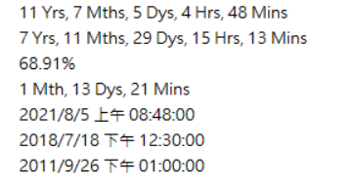
組合績效報表

Slide 4
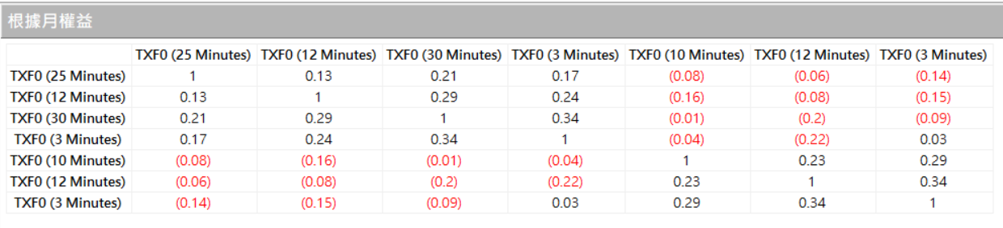
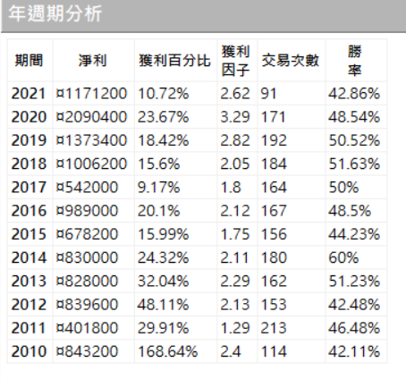
策略組合相關性與年週期分析
多方策略一
多方策略二
多方策略三
多方策略四
空方策略一
空方策略二
空方策略三
多方策略一
多方策略二
多方策略三
多方策略四
空方策略一
空方策略二
空方策略三

Slide 5
組合介紹
由四支多方策略以及三支空方策略組成
包含類型有均線波段、區間突破、破底追、價量突破、破底反彈等，多樣類型以涵蓋各種盤勢
單支策略最多持倉均為大臺一口，故策略投組最大持倉數量為大臺四口
交易時間皆為臺指期日盤(08:45-13:45)

Slide 6
多方一號
區間突破

Slide 7
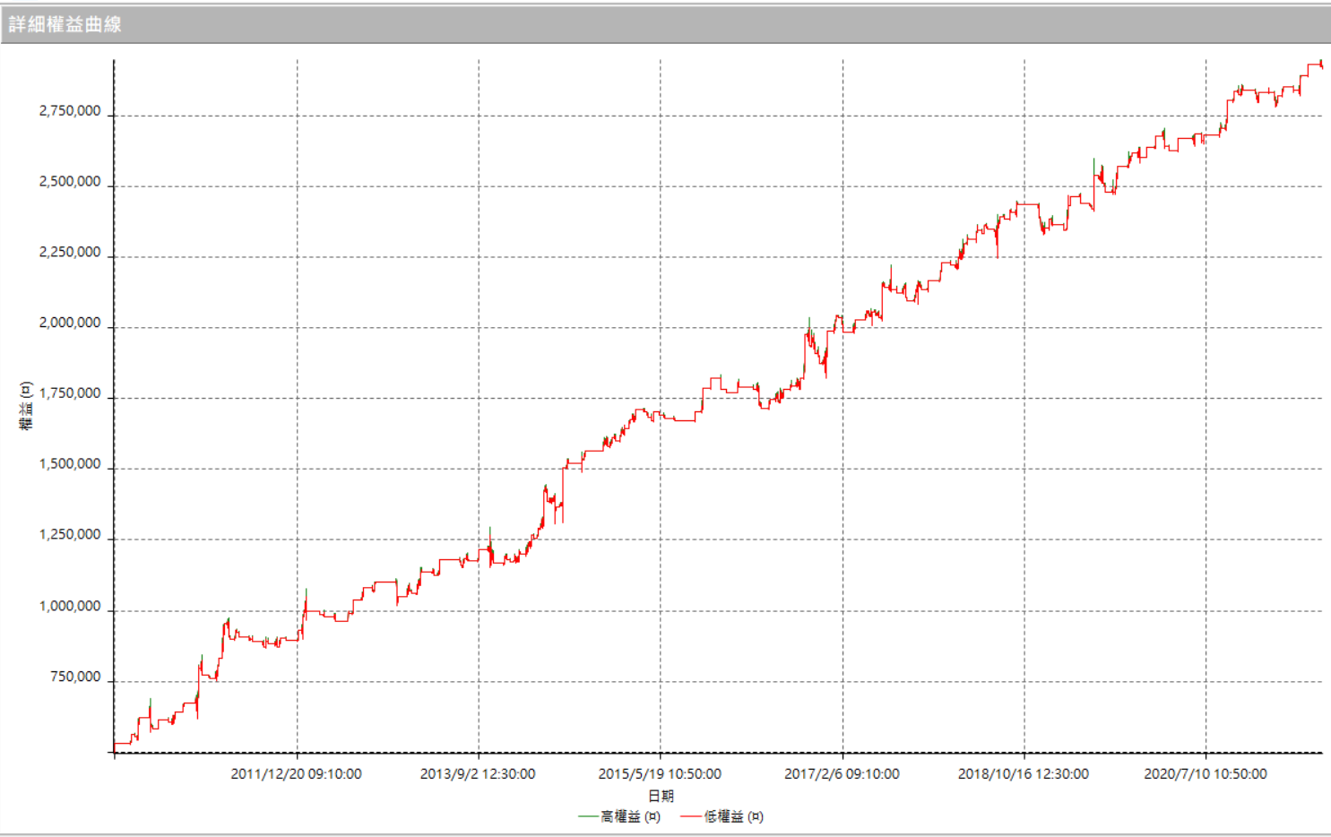
多方一號權益曲線圖

Slide 8
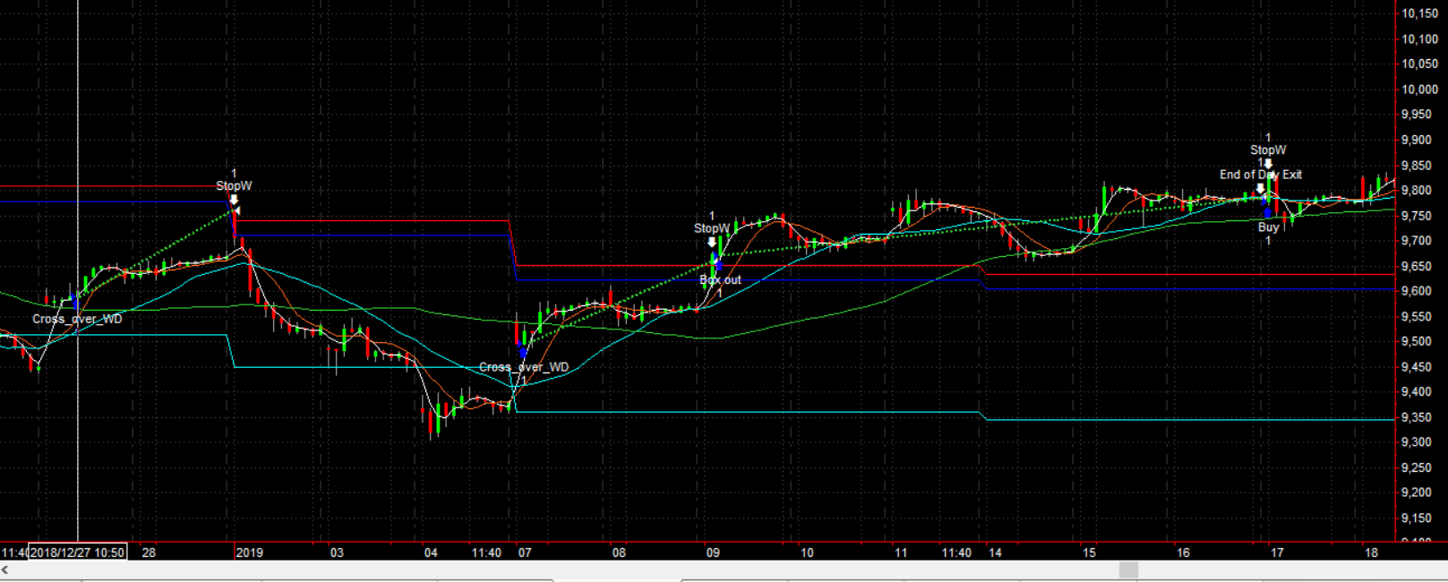
多方一號範例圖 區間突破

Slide 9
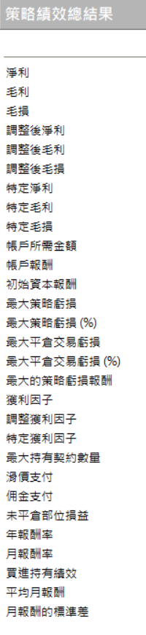
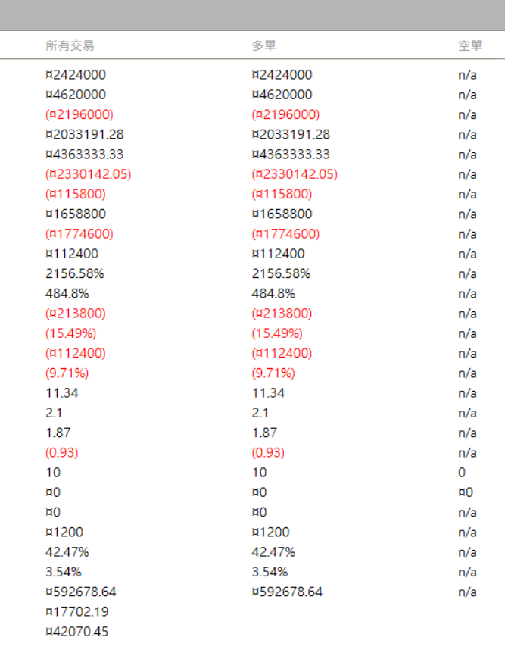
多方一號績效報表

Slide 10
多方二號
區間突破

Slide 11
多方三號
均線波段

Slide 12
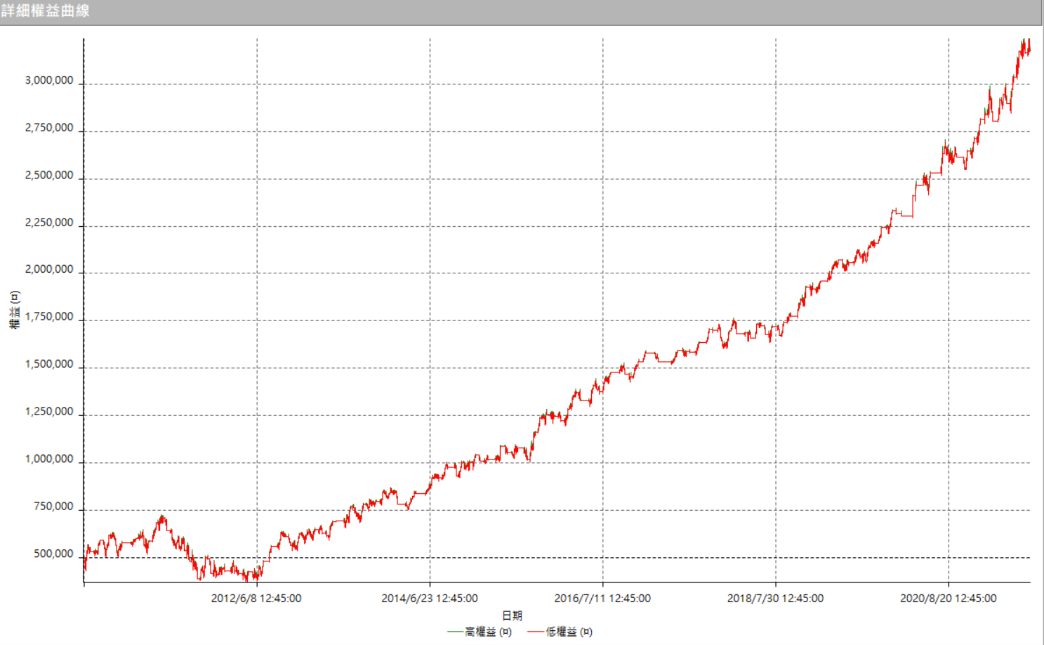
多方三號權益曲線圖

Slide 13
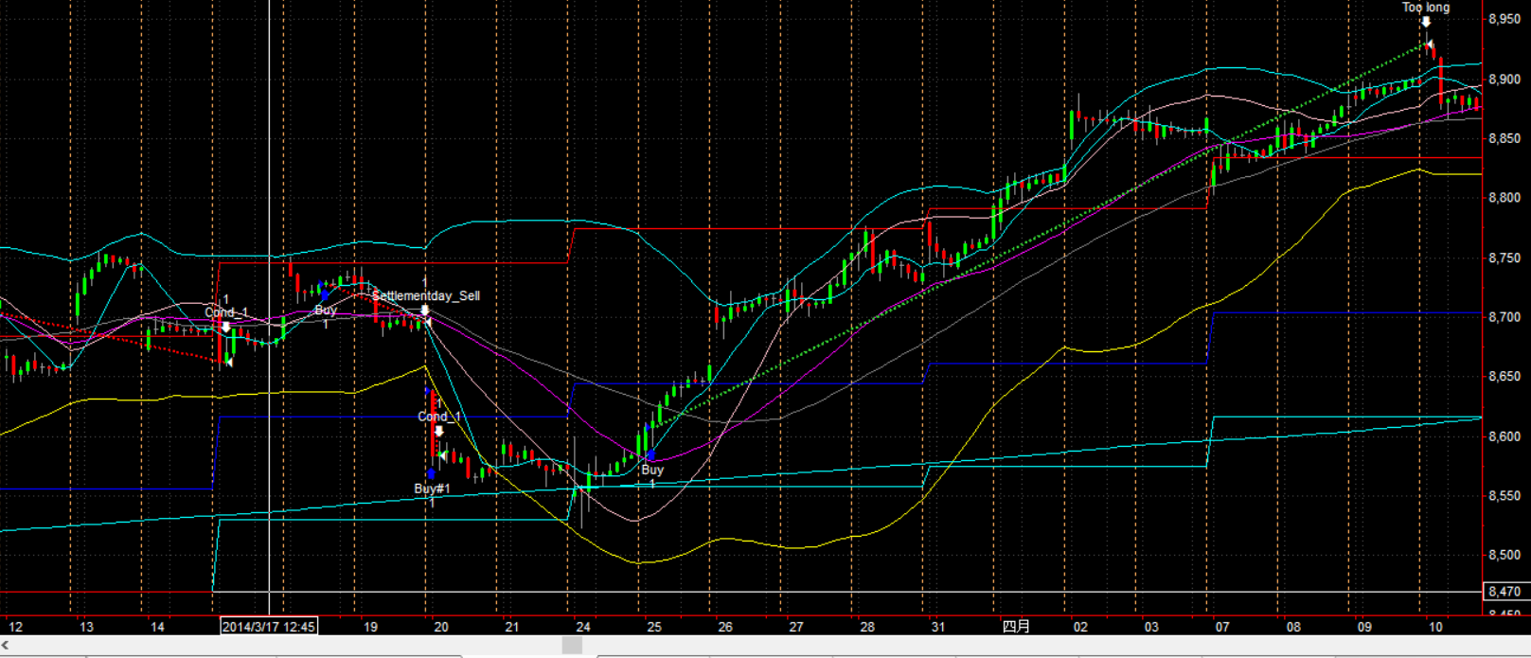
多方三號範例圖 均線波段

Slide 14
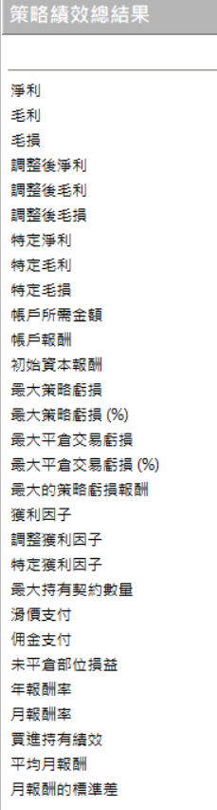
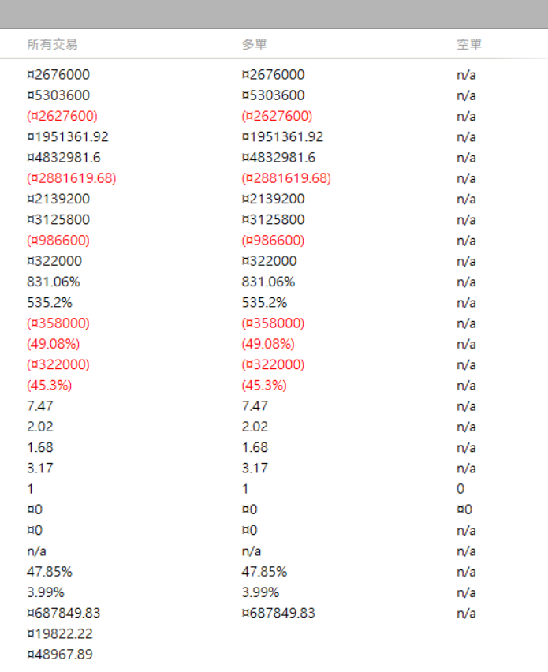
多方三號績效報表

Slide 15
多方四號
破底反彈

Slide 16
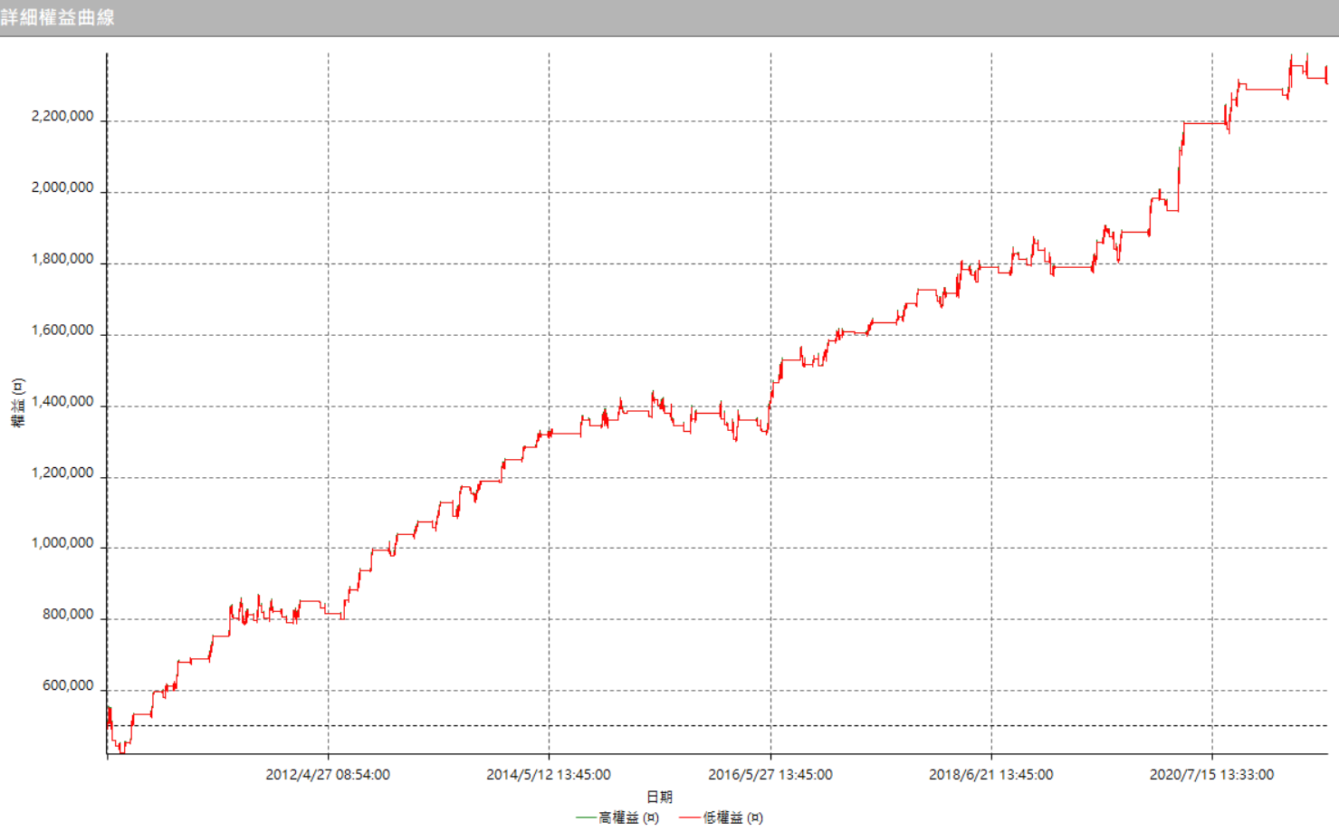
多方四號權益曲線圖

Slide 17
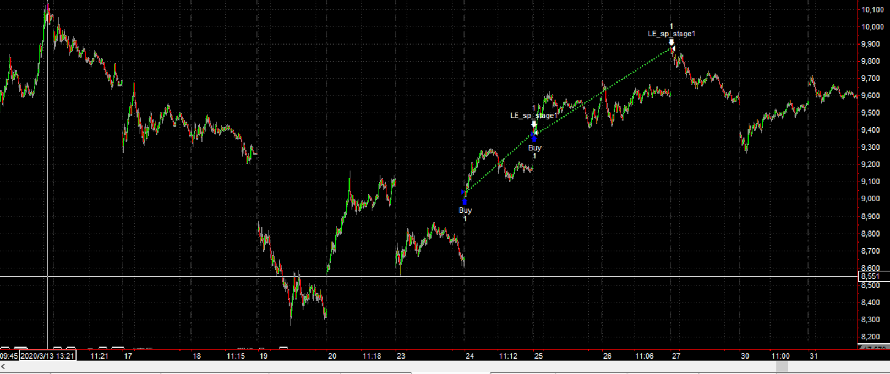
多方四號範例圖 破底反彈

Slide 18
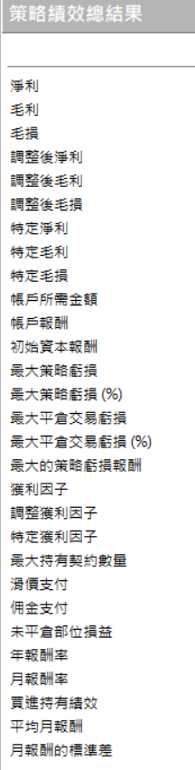
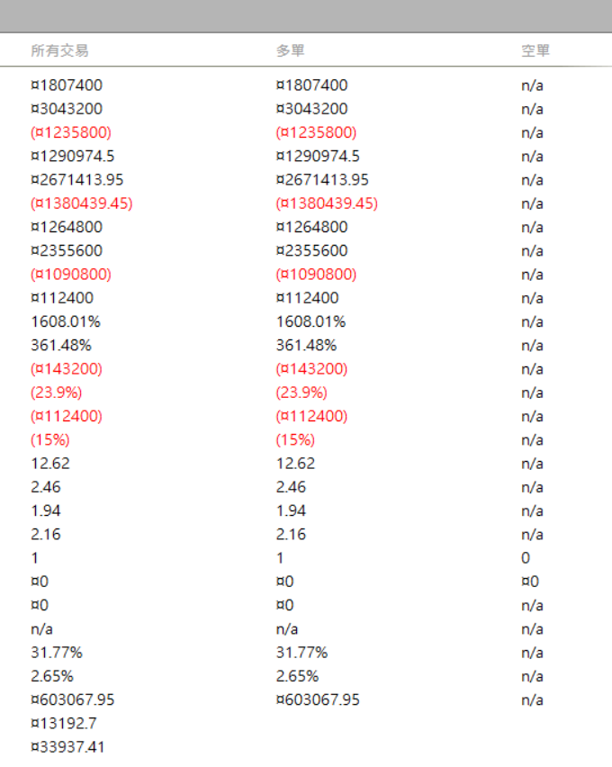
多方四號績效報表

Slide 19
空方一號
高檔反轉

Slide 20
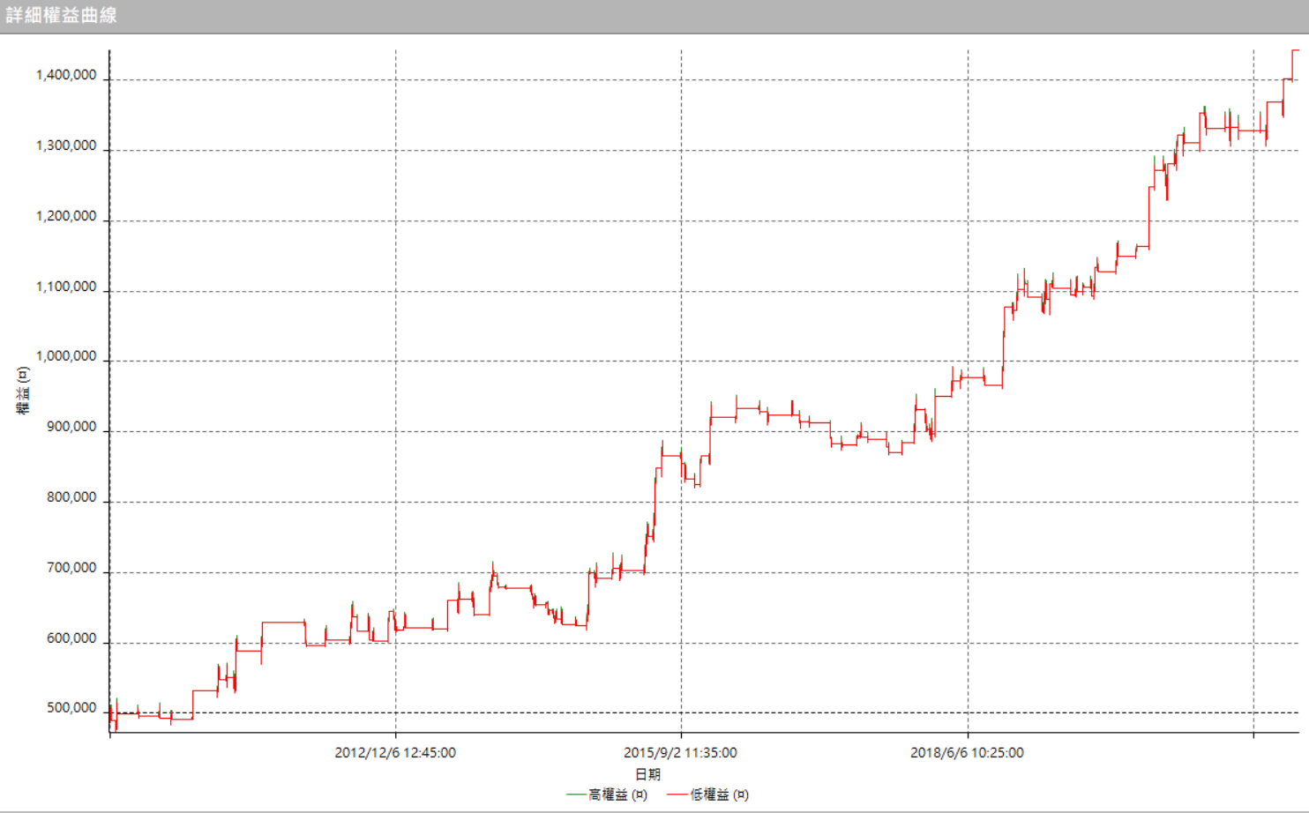
空方一號權益曲線圖

Slide 21
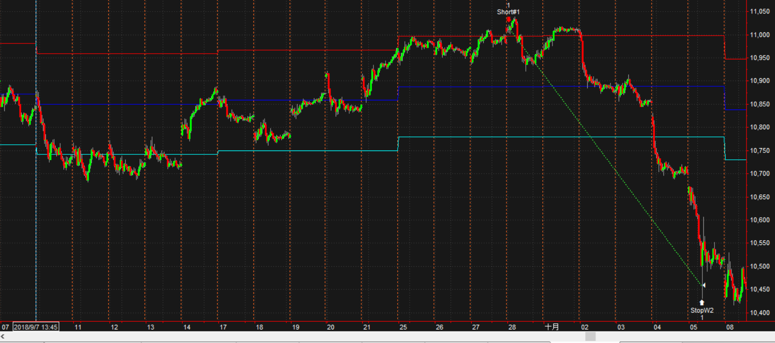
空方一號範例圖 高檔反轉

Slide 22
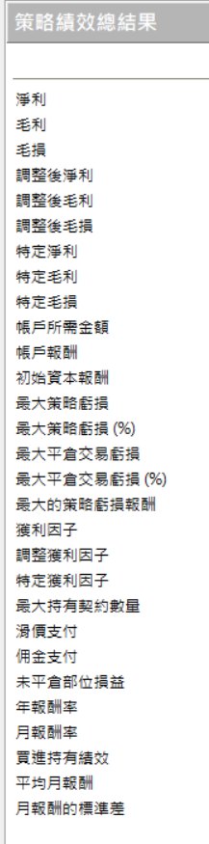
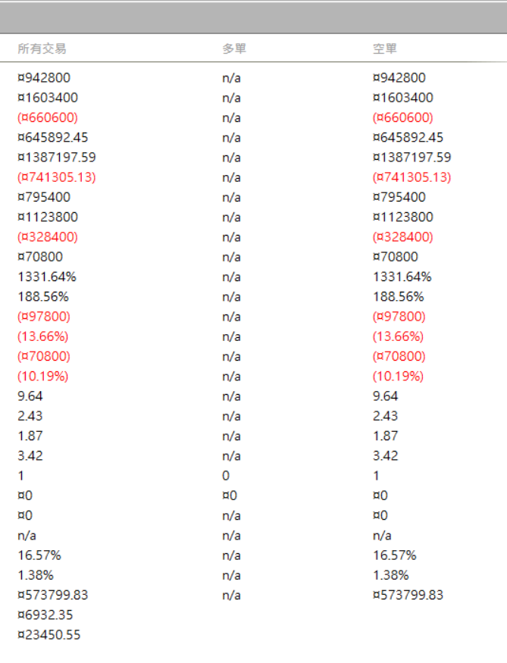
空方一號績效報表

Slide 23
空方二號
破底追空

Slide 24
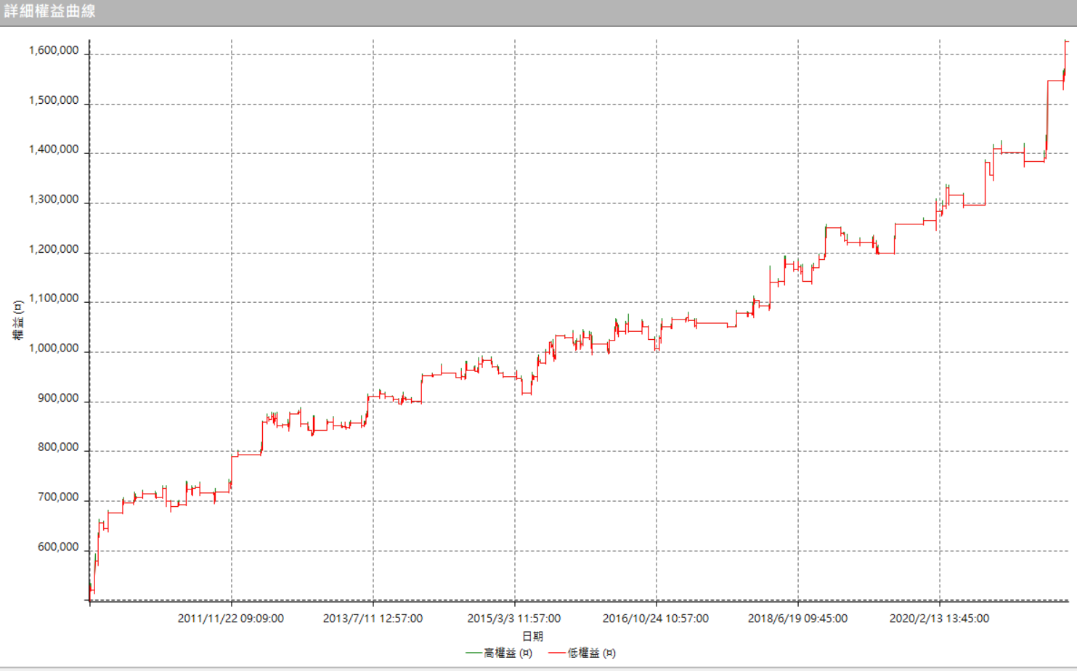
空方二號權益曲線圖

Slide 25
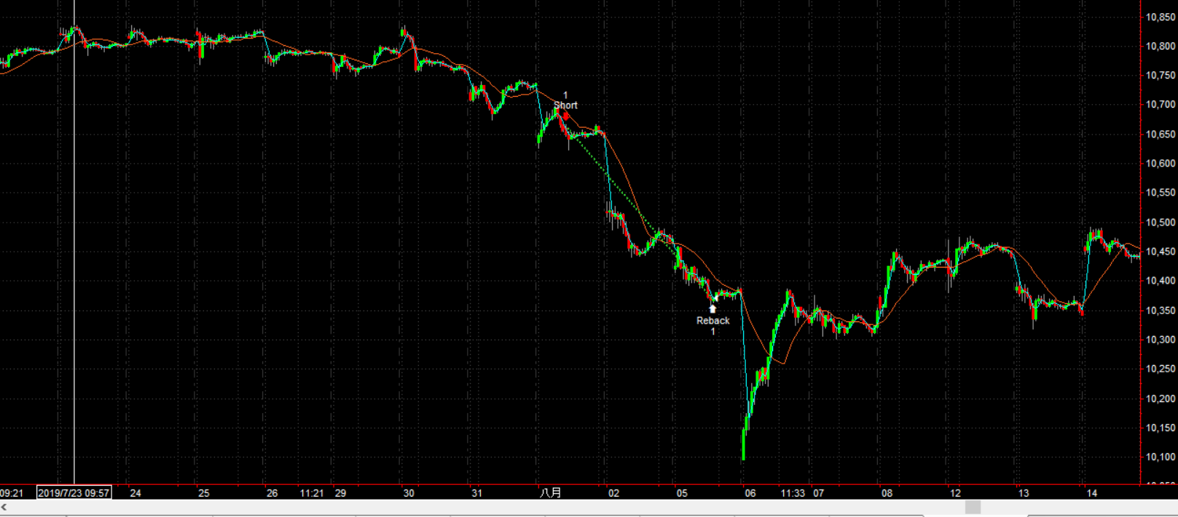
空方二號範例圖 破底追空

Slide 26
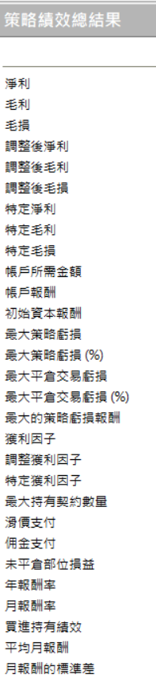
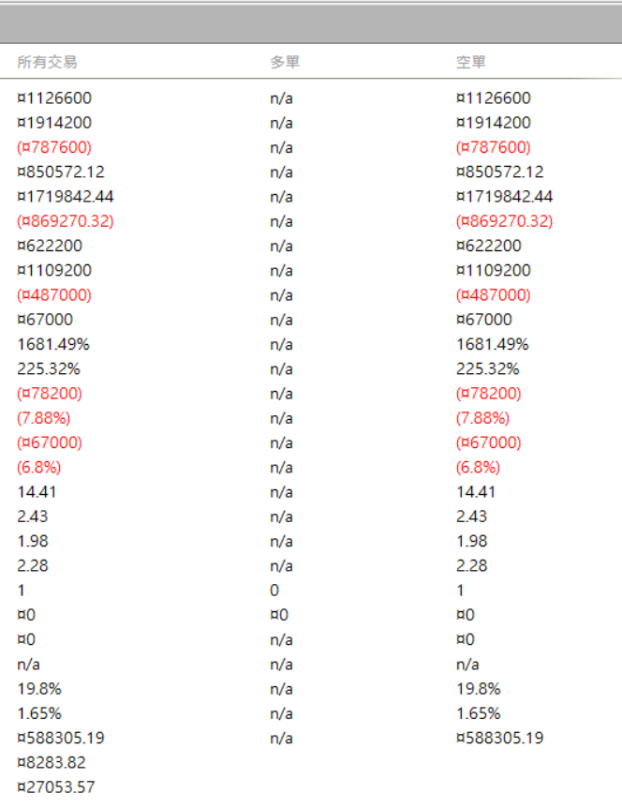
空方二號績效報表

Slide 27
空方三號
當沖做空

Slide 28
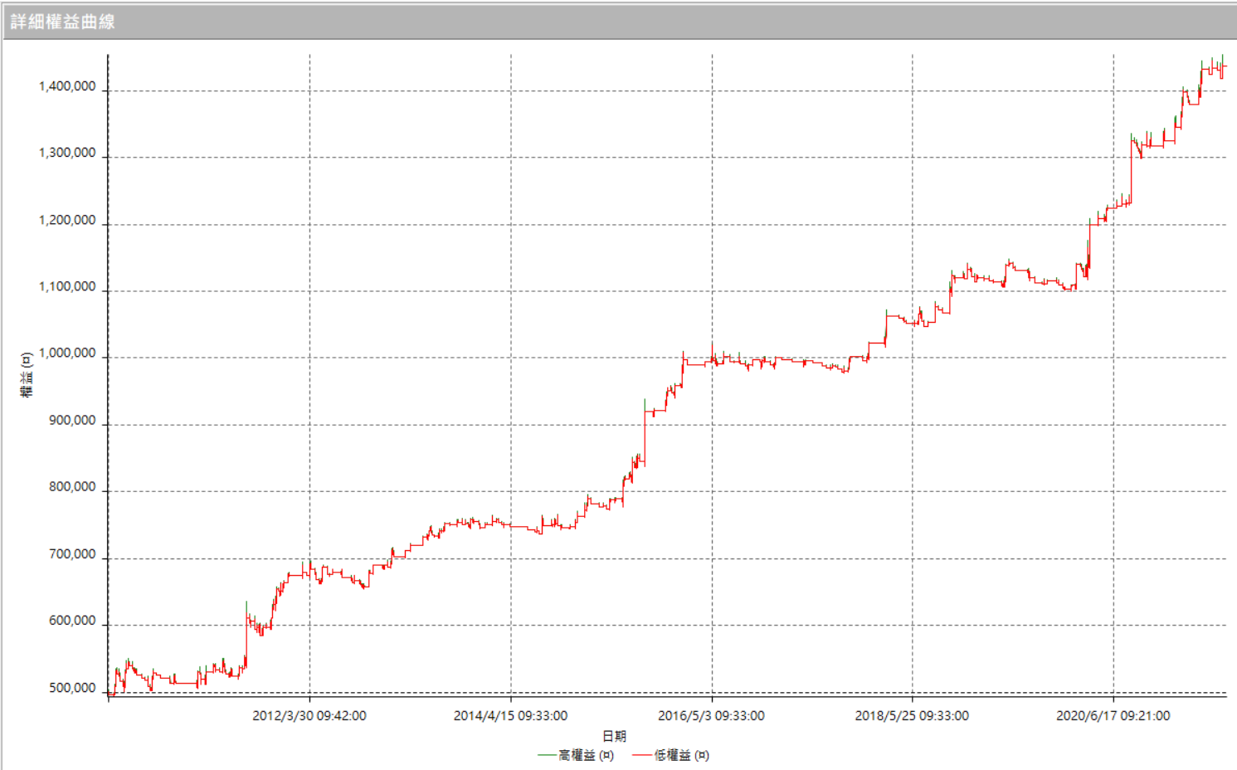
空方三號權益曲線圖

Slide 29
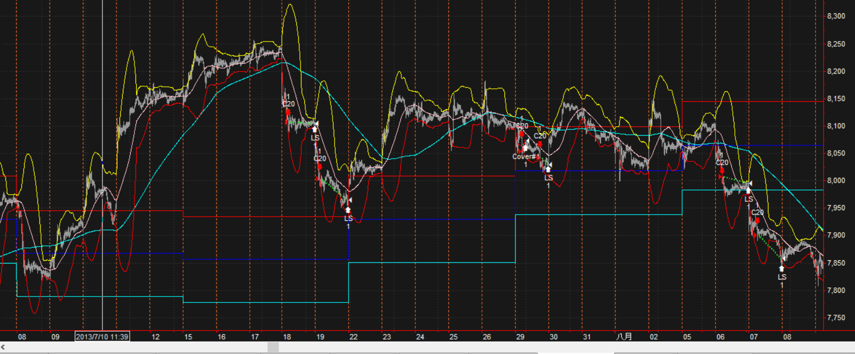
空方二號範例圖 當沖做空

Slide 30
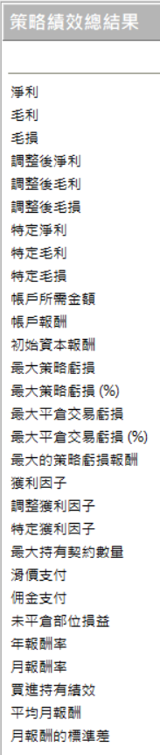
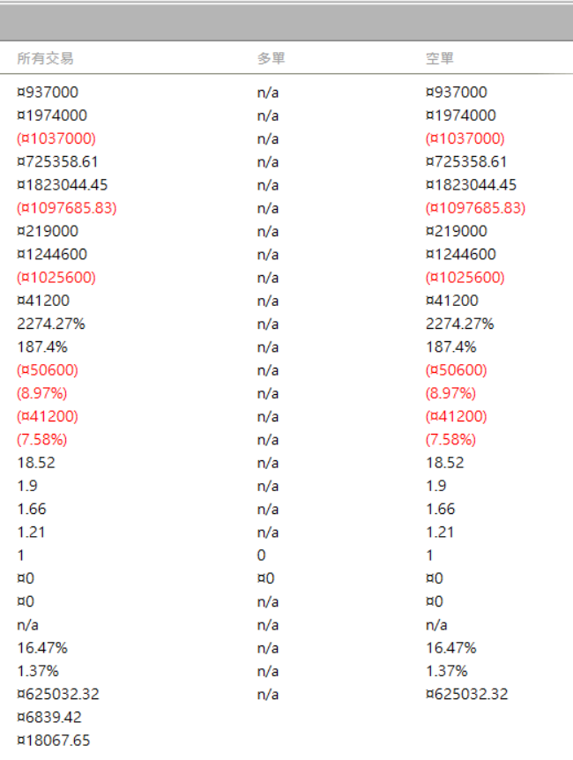
空方三號績效報表

